Slide 1



Модул 4.8
Обществени поръчки за опазване на околната среда и климата
Изпълнение на договора:
Неправомерно или фантомно подизпълнение

Slide 2

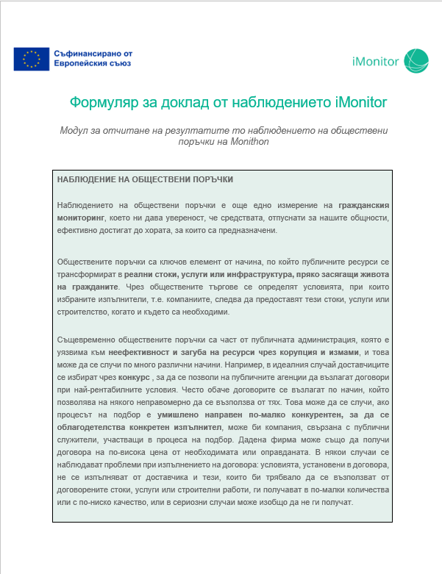
Да започваме!
Стъпка 2 – Изпълнение на договора
Корупционен модел:
Неправомерно (фантомно) подизпълнение
Стъпка 3 – Резултати и въздействие
Notes:
Както и досега, на първия слайд виждате формуляра за доклад от наблюдението. Този инструмент е предназначен да Ви води през процеса на наблюдение по ясен и структуриран начин.
Формулярът за доклад от наблюдението на iMonitor е разделен на три стъпки. Първата стъпка е кабинетно проучване – в тази част преглеждаме достъпните документи от обществената поръчка и индикираме потенциални корупционни рискове. Втората стъпка се фокусира върху изпълнението на договора – проверка дали проектът в действителност се изпълнява по договорения начин. А третата стъпка разглежда резултатите и въздействието – оценява дали резултатите отговарят на целите и обслужват обществения интерес.
В последната част от серията презентации за околната среда и климата ще разгледаме проявленията на корупционен модел 3 Нередовно (фантомно) подизпълнение в етапа на изпълнение на обществените поръчки. Ще разгледаме и как този модел подкопава проектите за адаптация към климата и екологична инфраструктура, където злоупотребата с публични средства не само забавя строителството, но и отслабва устойчивостта на общностите срещу наводнения, суши и други климатични рискове.

Slide 3
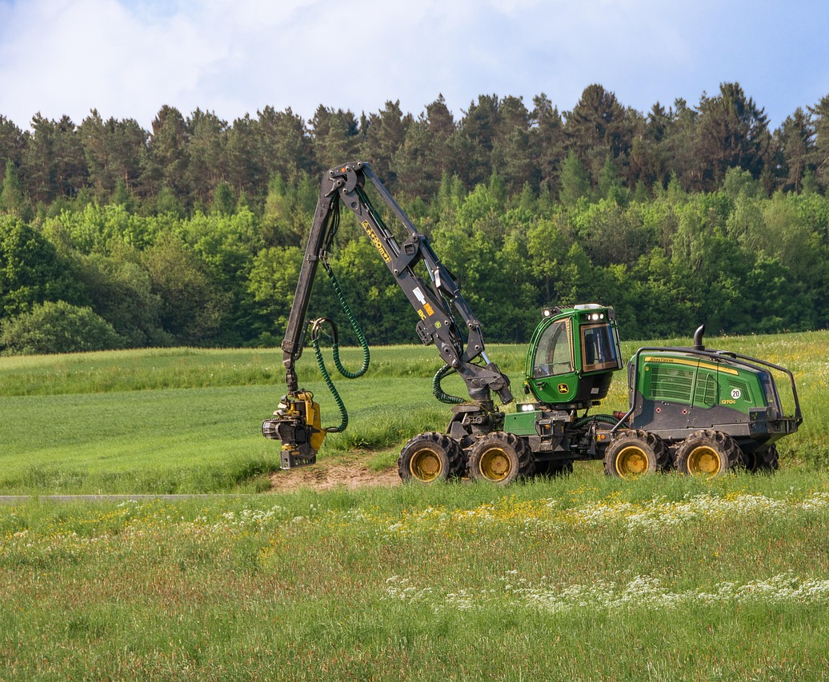
Корупционен модел: Неправомерно (фантомно) подизпълнение
Правилата за обществените поръчки облагодетелстват строителните фирми пред екологичните експерти
Договори, възложени на строители без експертен опит в областта на биоразнообразието
Фантомно подизпълнение: екологични дейности, възложени на външни подизпълнители, но реално не изпълнени
Индикации за риск:
Анализ на документи → неясно/общо формулирани екологични резултати; акцент върху „ландшафтни работи“
Посещения на място → проверка дали обещаното екологично възстановяване (засаждане на местни видове, защита на местообитанията) напълно липсва/заменено е с настилки/осветление
Източник изображение: Pixabay
Notes:
Какво представлява неправомернто възлагане на подизпълнители? В някои екологични проекти договорите са умишлено структурирани така, че да облагодетелстват строителните компании, докато екологичните специалисти са изместени. Подизпълнителите, които би следва да изпълняват дейностите, свързани с опазването на околната среда, често изобщо не съществуват или ако съществуват, те не изпълняват задачите по правилния начин.
Основният индикатор, върху който следва да се съсредоточат гражданските наблюдатели е ясен: следва да се оглеждаме за неясно формулирани екологични резултати/цели в документацията, както и при проверка на място – да проверим обещаното възстановяване действително е налице.
Ако вместо възстановени местообитания наблюдавате павирани пътеки или ако пръскането с хербициди измества грижата за биоразнообразието, това е сериозен сигнал за възможна корупционнна практика. Другите „червени лампички“ могат да включват признаци като пейки и осветление, инсталирани там, където е трябвало да бъдат засадени местни растения; декоративни цветни лехи вместо диви ливади; или прясно отсечени дървета в местата, където е била обещана защита на местообитанията. Липсата на доклади за екологичен мониторинг или наличието на строителни отпадъци, оставени в природните зони, също може да бъде индикация за риск. Когато средствата за биоразнообразие се използват за разкрасяване на градовете, вместо до екологично възстановяване, гражданите следва да се замислят дали не става дума за злоупотреба със средства.

Slide 4
Неправомерно (фантомно) подизпълнение
Стъпка 2 – Изпълнение на договора
ИНДИКАЦИИ ЗА РИСК:
Облагодетелствани подизпълнители: Многократно възлагане на договори или подизпълнение на едни и същи компании
Нов или сменен подизпълнител без подходяща експертиза (изисквания съгласно техническото задание)
Промяна в обхвата на подизпълнението (изпълнителят е декларирал наличието на собствен капацитет/опит/екпертиза)
Подизпълнители присъстват на работната площадка без предварително уведомление от изпълнителя до възложителя
Неспазване на правилата за разплащане с подизпълнителите (възложителят е отговорен за извършването на плащанията)
Notes:
Когато говорим за неправомерно или фантомно подизпълнение, има няколко предупредителни сигнала за риск, на които следва да обърнем внимание. Да ги разгледаме подробно:
Облагодетелствани подизпълнители: Когато едни и същи подизпълнители продължават да получават договори отново и отново, това може да предполага фаворизиране или скрити договорености. Здравословната конкуренция обикновено означава разнообразие, така че повторението без ясна причини е „червена лампичка“.
Нов или сменен подизпълнител без подходящ опит: Когато подизпълнител внезапно се появи в даден проект, но не отговаря на изискванията за опит и експертиза, посочени в техническото задание или документацията по поръчката, това повдига въпроси. Как е бил избран? Това може да е сигнал за манипулация или странични сделки.
Промяна в обхвата на подизпълнението: Ако изпълнителят първоначално е заявил, че има възможността да извърши определени дейности самостоятелно, а впоследствие прехвърли голям дял от тях на подизпълнители, това буди подозрения. Това може да означава, че изпълнителят е декларирал наличие на капацитет, с какъвто в действителност не разполага, само за да спечели поръчката, докато същинските дейности са превъзложени по непрозрачен начин на външни изпълнители.
Фантомни подизпълнители на обекта: Когато подизпълнители се появят на строителна площадка, без възложителят да бил официално уведомен, това подкопава контрола. Властите не могат да следят качеството или съответствието с договорените условия, когато дори нямат информация кой работи на терен.
Неспазване на правилата за разплащане с подизпълнителите: Ако подизпълнителите не получават заплащане за изпълнените от тях дейности – въпреки че възложителят е задължен да покрие тези разходи – това е сигнал за възможно отклоняване на средства. По този начин може да бъдат прикривани подкупи, завишени фактури или просто експлоатация на по-малки фирми.
Взети заедно, тези сценарии сочат към нередовни практики за подизпълнение. Те не само водят до липса на ефективност, но и отварят вратата за корупционни модели. Гражданите и наблюдателите трябва да внимават за подобни признаци, защото така често се разкриват по-дълбоки проблеми в начина, по който се изразходват публичните средства.

Slide 5
Неправомерно (фантомно) подизпълнение
Стъпка 2 – Изпълнение на договора
Съмнителни практики:
Разширяване на обхвата на подизпълнението
Делът от договора, който следва да се изпълни от подизпълнител, не може да бъде увеличен, ако основният изпълнител е разчитал на капацитета на подизпълнителя, за да изпълни някои от условията за участие в процедурата (напр. необходима квалификация, опит).
Изпълнителят не може да повери/прехвърли изпълнението на целия договор на подизпълнител!
Поверяване на целия договор
Notes:
Да разгледаме подробно:
Ролята (делът на дейностите) на подизпълнител в договора не може да бъде разширена, ако главният изпълнител е използвал квалификацията или опита на този подизпълнител, за да изпълни изискванията за участие в търга.
Основният изпълнител няма право да прехвърли целия договор на подизпълнител.

Slide 6

Неправомерно (фантомно) подизпълнение
Стъпка 2 – Изпълнение на договора
Разширяване на обхвата на подизпълнението
Поверяване на целия договор
Как да се установи?
Проверка на тръжната документация относно изискванията и условията за подизпълнение
Прочетете разясненията към въпросите, зададени по време на провеждането на процедурата, за да разберете дали потенциалните изпълнители са обърнали внимание на гореспоменатите изисквания
Запознайте се с допълнителни документи. Ако можете да получите копия на отчетите за напредъка или сертификатите за междинно плащане (в случай, че договорът изисква посочване на подизпълнителя и обема на извършената работа), проверете кои фирми са посочени като подизпълнители.
Посещение на място – може да изисква технически познания
Източник изображение: Pixabay
Notes:
Как да установим това?
Проверка на тръжната документация относно изискванията и условията за подизпълнение.
Прочетете разясненията към въпросите, зададени по време на провеждането на процедурата, за да разберете дали потенциалните изпълнители са обърнали внимание на гореспоменатите изисквания.
Запознайте се с допълнителни документи. Ако можете да получите копия на отчетите за напредъка или сертификатите за междинно плащане (в случай, че договорът изисква посочване на подизпълнителя и обема на извършената работа), проверете кои фирми са посочени като подизпълнители.
Посещение на място – това също може да бъде решение, но може да изисква технически познания.

Slide 7
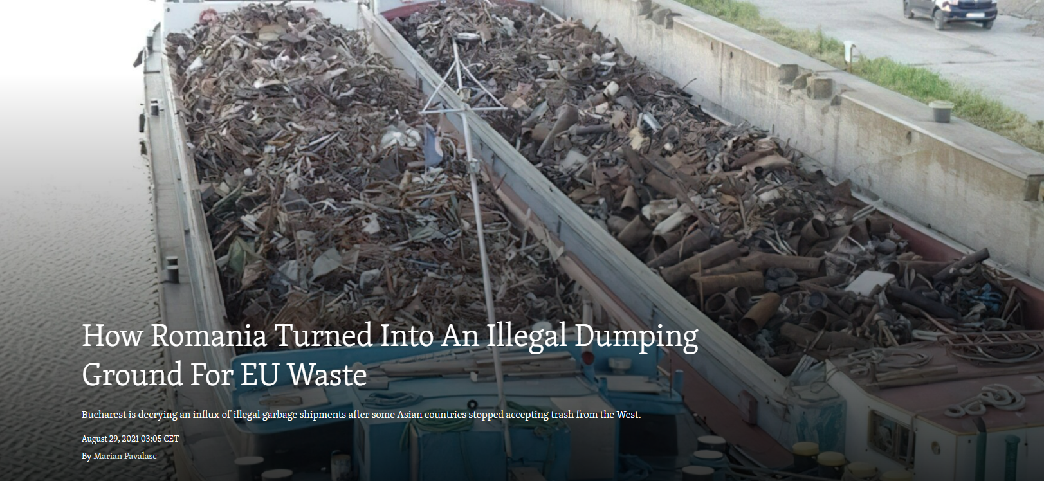
Казус: Незаконно сметище в Румъния
Корупционен модел: Неправомерно (фантомно) подизпълнение
Notes:
Какво представляват фантомните подизпълнители? Ето един пример от недалечното минало:
Всичко започва с крехката система за управление на отпадъците в Румъния. Нивата на рециклиране са сред най-ниските в Европа, депата за отпадъци са препълнени, а изпълнението е слабо. В този хаос изниква мрежа от компании, които съществуват предимно на хартия, а не в действителност – фантомни подизпълнители.
Тези подизпълнители са регистрирани с впечатляващи наименования, и твърдят, че се занимават с рециклиране, преработка и „зелена енергия“. Докато в действителност не разполагат нито със съоръжения за рециклиране, нито с камиони и дори персонал. Единствените им активи са печати, подписи и връзки.
Западните износители изпращат контейнери с „рециклируеми материали“ до Румъния.
Фантомните подизпълнители подписват договори, обещавайки да преработят отпадъците.
По документи всичко изглежда легитимно: фактури, митнически декларации, сертификати за рециклиране.
В действителност – отпадъците са изхвърляни, изгаряни или скривани на сметища.
Защо това е фантомно подизпълнение? Защото създаваше пластове – или различни нива на отричане.
Германският или италианският износител твърди: „Наехме сертифицирана фирма за рециклиране от Румъния.“
Румънският вносител твърди: „Наехме подизпълнител на лицензиран партньор.“
А фантомният подизпълнител изчезва в момента, в който властите почукат на вратата.
Всеки тон отпадъци спести на западните компании до 1000 евро от разходите за утилизиране на отпадъците, тъй като румънските оператори таксуваха само 250 евро на тон. Фирмите-фантоми прибраха своя дял, след което бяха закрити или пререгистрирани под ново име.

Slide 8
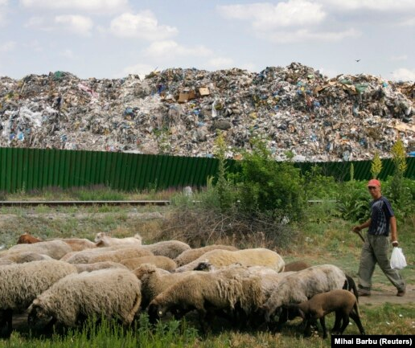
Казус: Незаконно сметище в Румъния
Корупционен модел: Неправомерно (фантомно) подизпълнение
Вносни отпадъци, фалшиво етикетирани като рециклируеми материали
В договорите са включени фантомни подизпълнители
Използва се за насочване на незаконни плащания
Завишени разходи, размита отчетност
На снимката: Сметище близо до Букурещ. Източник: https://www.rferl.org/a/romania-garbage-asia-european-union/31429822.html
Notes:
Властите започнаха да прехващат пратките с отпадъци:
Контейнери в пристанището на Констанца с етикет „суровини“, но пълни с ръждясало селскостопанско оборудване и пластмаси.
Баржи по Дунав, превозващи „зърно“, но криещи над 1000 тона боклук.
Камиони, пресичащи границите с документи, подписани от подизпълнители, които не съществуват по друг начин освен като пощенска кутия.
За гражданите фантомното подизпълнение означаваше:
Токсичен дим от изгаряне на отпадъци.
Замърсени реки и земеделски земи.
Разширяване на сметищата в близост до градовете.
Това беше корупция, етикетирана като рециклиране, сива икономика, където боклукът се превръщаше във валута, а фантомните подизпълнители бяха посредниците.
По документи всичко изглежда легитимно, но в действителност услугите не са предоставени
Източници:
https://www.rferl.org/a/romania-garbage-asia-european-union/31429822.html
https://baselgovernance.org/sites/default/files/2023-11/WP49_Corruption_waste.pdf

Slide 9
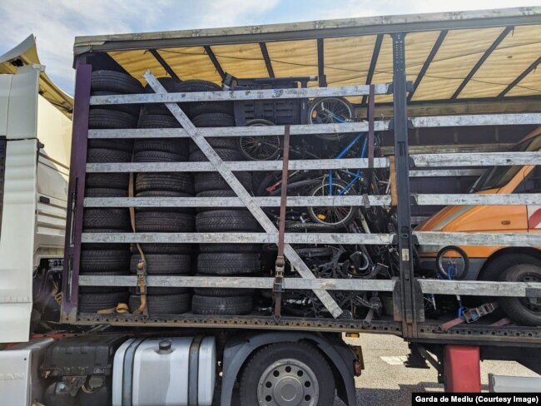
Казус: Незаконно сметище в Румъния
Корупционен модел: Неправомерно (фантомно) подизпълнение
„Червени лампички“:
Подизпълнители без опит
Плащанията към фирми не се присъстват на терен
Сложни мрежи от подизпълнители
Увеличение на разходите без добавена стойност
На снимката: Употребявани гуми, скрити в камион, който е бил част от конвой, тръгващ от Германия и Франция през август.
Източник: https://www.rferl.org/a/romania-garbage-asia-european-union/31429822.html
Notes:
На снимката виждате употребявани гуми, скрити в камион, който е бил част от конвой, тръгващ от Германия и Франция през август. Граничните власти откриват около 17 тона недекларирани отпадъци в превозните средства.
Като граждански наблюдатели, можете да видите индикации за подобни рискове, стига да знаете къде да ги търсите. Първо, проверете документите: ако в договорите са посочени неясни екологични доставки като „услуги за рециклиране“, но не са посочени конкретни количеств, продукти, очаквани резултати, това е подозрително. Второ, проучете подизпълнителите: ако липсват сведения за опит в рециклирането или изведнъж се появят във веригата, може да става дума за фантомни фирми. И трето, отидете на място: ако инсталациите за рециклиране са тихи или ако видите купчини отпадъци, които се изгарят или заравят, вместо да се преработват, това е ясен сигнал за корупция.
Ако плащанията отиват към фирми, които не присъстват на място, това предполага, че те всъщност не вършат работата. Сложните вериги от подизпълнители са друг предупредителен сигнал – когато договорите преминават през множество нива, това често крие корупция. И накрая, ако разходите продължават да се покачват, а добавена стойност липсва, това е ясен сигнал, че фантомното подизпълнение се използва за отклоняване на средства. Взети заедно, тези улики разкриват корупционния модел фантомно подизпълнение – завишени фактури, подкупи и никакви реални екологични резултати.
Случаят с Румъния показва как „работи“ фантомното подизпълнение – компании, които съществуват само по документи, източват средства, докато за гражданите остават замърсяването и неспазените обещания. От друга страна, корупцията оставя следи и, ако сме бдителни, тези следи могат да бъдат разкрити.
Източници:
https://www.rferl.org/a/romania-garbage-asia-european-union/31429822.html
https://baselgovernance.org/sites/default/files/2023-11/WP49_Corruption_waste.pdf

Slide 10
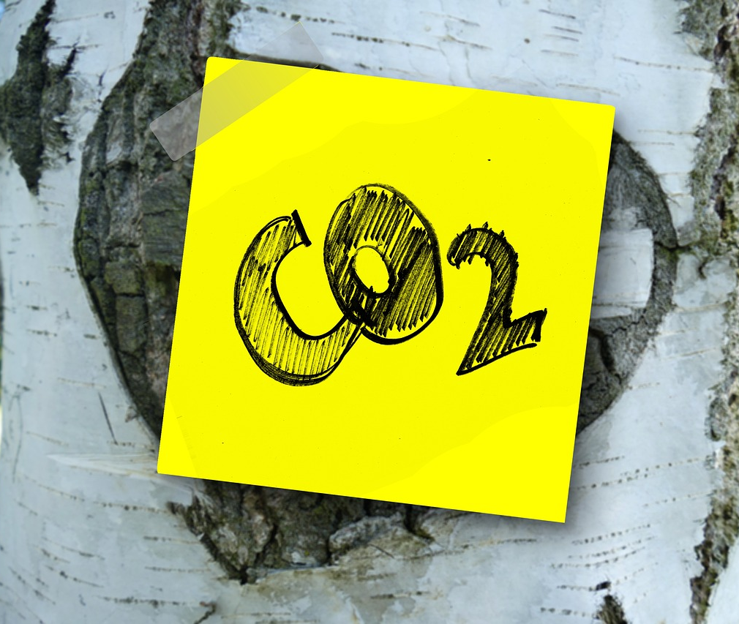
Казус: Измама с СО₂ емисии във Франция
Корупционен модел: Неправомерно (фантомно) подизпълнение
Между 2008 и 2009 г. 1,6 милиарда евро са отклонени от престъпна група при измама на пазара с квоти за въглеродни емисии.
Франция прилага данък върху продажбите (ДДС) върху квотите за въглеродни емисии. Групата купува квоти без ДДС в чужбина и ги продава на френския пазар с начислен данък върху продажбите. Впоследствие парите са изпрани чрез широка мрежа фиктивни компании в различни страни.
Ръководителят на операцията е осъден за данъчна измама на стойност 385 милиона евро чрез пазара за търговия с въглеродни емисии на ЕС.
Източник изображение: Pixabay
Notes:
Още един любопитен пример: един от най-фрапиращите случаи на измама на пазара за търговия с квоти за въглеродни емисии в ЕС.
Между 2008 и 2009 г. престъпна група успя да измами системата и да открадне невероятните 1,6 милиарда евро. Схемата беше наглед проста, но изключително ефективна. Ръководителят на операцията в крайна сметка бе осъден за данъчна измама на стойност 385 милиона евро, но щетите в цялата система бяха много по-мащабни.
Ето как се случи: Франция прилага данък върху продажбите (ДДС) с квоти за въглеродни емисии. Групата се възползва от това, като купува кредити без ДДС в чужбина, след което ги препродава във Франция с начислен ДДС. Вместо да внесат дължимите данъци в хазната, те го оставяха при себе си. За да прикрият следите, парите бяха изпрани чрез мрежа от фиктивни компании, разпръснати в множество държави. По документи всичко изглеждаше легитимно, но в действителност това беше мащабна измама.
Какво можем да научим от този пример? Тревожните знаци в подобни случаи често включват:
Необичайно сложни вериги от компании, участващи в транзакции.
Големи суми се движат бързо през границите без ясна бизнес обосновка.
Пазари или продукти, внезапно привличащи спекулативна търговия без очевидна екологична или социална полза.
Липса на прозрачност – когато е трудно да се проследи кой всъщност притежава или контролира участващите компании.
Забелязването на тези предупредителни сигнали не означава, че сами ще разкриете измама за милиард евро, но означава, че ще знаете кога да задавате въпроси, да изисквате отчетност и да настоявате за контрол.

Slide 11

Субсидии за енергийна ефективност в Италия
Корупционен модел: Неправомерно (фантомно) подизпълнение
Между 2016 и 2020 г. мащабна схема за пране на пари, разпростираща се на територията на няколко европейски държави успява да бъде реализирана чрез злоупотреба с климатични субсидии, отпускани от италианското правителство. Извършени са 20 ареста, свързани с разследването на престъпната мрежа, която незаконно е получавала сертификати за енергийна ефективност чрез фиктивни проекти.
Печалбите от престъпна дейност са били изтеглени в други европейски страни (Германия и Швейцария) и прехвърлени обратно в Италия. Използването на множество юридически лица и фалшиви фактури сочи за непрозрачни финансови транзакции, които често включват сложни вериги от подизпълнители и „компании-пощенски кутии“, предназначени да прикрият финансовата следа.
Източник изображение: Pixabay
Notes:
Друг пример, който също подчертава рисковете при финансирането на климатични мерки, идва от Италия:
Между 2016 и 2020 г. италианските правителствени субсидии за климатични мерки попаднаха в центъра на голяма схема за пране на пари. Престъпна мрежа създава фиктивни проекти, за да получи фалшиво сертифициране за енергийна ефективност. По документи проектите изглеждаха легитимни, но в действителност не съществуваха. По този начин групата успя да се възползва от климатични субсидии от италианското правителство. В рамките на разследването 20 души бяха арестувани.
Печалбите не оставаха в Италия. Те бяха изтеглени в други европейски страни, като Германия и Швейцария, и след това се връщаха обратно в Италия. За да прикрият следите си, престъпниците използваха множество юридически лица, фалшиви фактури и сложни вериги от подизпълнители. Те дори разчитаха на така наречените „компании-пощенски кутии“ – бизнеси, които съществуват само на хартия – за да направят проследяването на паричните потоци по-трудно.
Какво можем да научим от този пример? Тревожните знаци в подобни случаи често включват:
Проекти, които звучат впечатляващо, но имат малко доказателства за съществуването си на място.
Фирми без реална дейност – само пощенски адрес или регистрация („фирми тип „пощенска кутия“).
Прекалено сложни вериги за подизпълнение, където отговорността е неясна.
Финансови транзакции, които изглеждат непрозрачни, с фактури или документи, които не съответстват на реалността.
Забелазвайке подобни предупредителни сигнали, гражданите могат да повдигат въпроси и да настояват за прозрачност, като по този начин спомагат за защитата на публичните средства и гарантират, че субсидиите за климата постигат предназначението си.

Slide 12
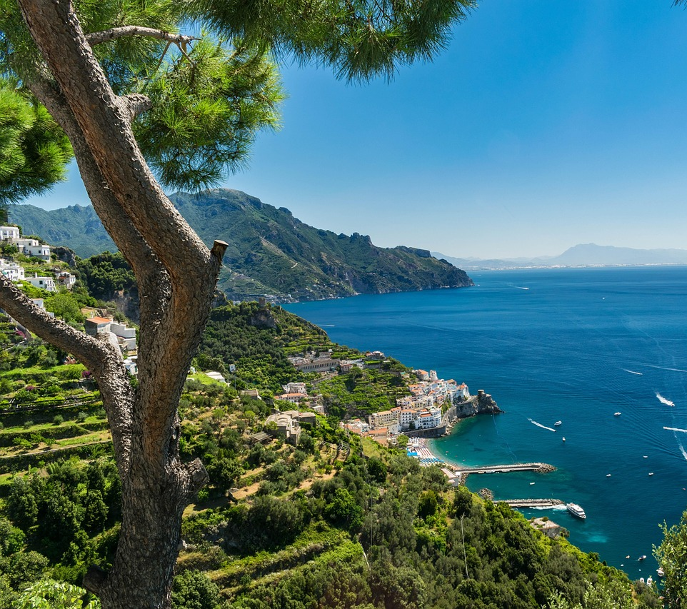
Да се поупражняваме!
Град Амалфи договори изграждането инфраструктура за защита от наводнения в крайбрежен район. Проектът има за цел да защити уязвимите общности от покачването на морското равнище и екстремни метеорологични явления. По време на изпълнението обаче жителите забелязват забавяния, лошо качество на строителството и липсващи съоръжения, което повдига опасения относно евентуални рискове от корупция.
Въпрос: Кое от следните предствлява индикация за риск от фантомно подизпълнение?
A. Няма индикация за риск. Ако става въпрос за обществена поръчка, тя трябва да се изпълнява съгласно закона.
B. Подизпълнители не са били забелязани на строителната площадка в рамките на 3 месеца.
C. Фактури от подизпълнители с неясни описания.
Източник изображение: Pixabay
Notes:
Верен отговор: B. и C.
Обосновка: Липсата на подизпълнители на място предполага, че те може да са фантомни образувания, създадени само на хартия. Неясните фактури са класическа „червена лампичка“ за корупционен риск, често използвани за прикриване на фалшиви плащания или завишени разходи. Забелазването на тези индикации е от съществено значение за откриването на корупционни практики на ранен етап, като по този начин се гарантира, че проектите за адаптация към климата ще осигурят реални ползи за устойчивостта на климата и околната среда.

Slide 13

Да се поупражняваме!
Кое представлява „червена лампичка“, която може да подсказва злоупотреба с публични ресурси?
A. Забелязани са работници, които ремонтират частен дом
B. Закъснения поради метеорологични условия
C. Използване на местни изпълнители
Източник изображение: генерирано от изкуствен интелект
Notes:
Верен отговор: А
Обосновка: Този вариант е явна индикация за реск, защото директно показва, че публични ресурсе отклоняват за частна полза.

Slide 14

СТЪПКА 3: Резултати и въздействие
Поразсъждавайте върху опита си от наблюдението
Споделете открития и изводи
Дори малките открития са важни
Съдействайте за повишаванете на осведомеността и видимостта
Обмислете разпространението на резултатите от наблюдението си
Повече насоки – във формуляра за докладване
малките наблюдения могат да окажат
голямо въздействие
Източник изображение: Pixabay
Notes:
И така, стигнахме до последната стъпка от процеса на наблюдението: резултати и въздействие. Това е Вашият шанс да поразсъждавате върху процеса на наблюдение и да споделите своята гледна точка. Дори малките открития са ценни – те могат да предизвикат дебат и да повишат осведомеността относно почтеността при обществените поръчки. Помислете как Вашият доклад може да бъде споделен за постигане на повече прозрачност. В крайна сметка дори малките наблюдения могат да окажат голямо въздействие!

Slide 15
Благодарим Ви за вниманието!
Надяваме се, че уроците за откриване на рискове от корупция ще допринесат за по-прозрачното управление на проектите за климата и околната среда!
Автори: Przemysław Ostrowski – експерт по обществени поръчки и Ewa Paderewska – експерт по адаптация на климата и опазване на околната среда

